Slide 1
Ver1.0 /2022
KERTAS PERMOHONAN PERKHIDMATAN PENGKOMPUTERAN AWAN
BIL. XX/2022 (Dilengkapkan oleh Urus Setia)
[KOD PROJEK] (Bagi Projek yang Menggunakan Peruntukan Pembangunan)
NAIKTARAF GOOGLE WORKSPACE FOR EDUCATION
UNIVERSITI KEBANGSAAN MALAYSIA
KEMENTERIAN PENGAJIAN TINGGI
MESYUARAT BIL. X/2022 | TARIKH MESYUARAT (Dilengkapkan oleh Urus Setia)
Notes:
*****

Slide 2
Panduan kepada Agensi
Sekiranya permohonan hanya berkaitan perkhidmatan cloud sahaja – Sila lengkapkan dokumen ini.
Bagi permohonan di mana perkhidmatan cloud merupakan salah satu daripada komponen projek – Sila gunakan template permohonan JTISA dan ikuti prosedur sedia ada JTISA. Agensi dinasihatkan agar item dengan font biru ditambah ke dalam slide permohonan JTISA.

Slide 3
A. PROFIL PROJEK
1 | Kelulusan JPICT Kementerian/ Agensi | Tarikh kelulusan JPICT Kementerian : Tiada Tarikh kelulusan JPICT Agensi : 31 Mei 2022
2 | Tarikh Permohonan Melalui PROFIT | Tarikh permohonan yang dikemukakan oleh JPICT Kementerian kepada JTISA
3 | Tarikh Lengkap Permohonan | Dilengkapkan oleh Urus Setia
4 | Projek terkandung dalam Pelan Strategik ICT | Ada. Pelan Strategik ICT UKM | Teras 2 : Pemantapan Infrastruktur ICT dan Adaptasi IR 4.0 | Strategi 2.1 : Pemerkasaan infrastruktur fizikal pengkomputeran keseluruhan UKM | Initiatif : Penyediaan perisian guna sama untuk kegunaan warga. Tempoh : 5 tahun
5 | Tempoh Projek (bulan) *tempoh projek bermula daripada Kick-Off/ SST | xx Bulan/Tahun jangka mula : xx Bulan/Tahun jangka akhir : xx Perlu di isi oleh pemohon
6 | Anggaran Kos Keseluruhan (termasuk 6% SST / TDA (1%)) | RM xx Perlu di isi oleh pemohon
7 | Kaedah Perolehan | Perlu di isi oleh pemohon
8 | Sumber Peruntukan | Belanja Mengurus

Slide 4
A. PROFIL PROJEK (sambungan)
9 | Critical Success Factor | Perlu di isi oleh pemohon
10 | Perkhidmatan / Aplikasi Gunasama (Shared Services) sedia ada di agensi | Perlu di isi oleh pemohon
11 | Dokumen yang Menyokong Permohonan (link kan kepada dokumen berkenaan) | Tarikh kelulusan peruntukan : Perlu di isi oleh pemohon dan salinan surat kelulusan. Salinan surat kelulusan JPICT Agensi. Punca kuasa /Mandat : Salinan minit /surat. (tidak berkenaan) Kajian pasaran daripada 4 MSP atau surat daripada principal sekiranya pembekal tunggal Minit perbincangan berkaitan.

Slide 5
B. RINGKASAN PROJEK
Universiti Kebangsaan Malaysia bercadang untuk membuat langganan Google Workspace for Education pelan Teaching and Learning Upgrade bagi memastikan perkhidmatan emel rasmi UKM tidak terjejas.
2. Objektif projek adalah :
a) Perubahan polisi kapasiti storan
Bermula Julai 2022, polisi kapasiti storan Google Workspace percuma adalah terhad kepada 100TB pooled cloud storage bagi setiap domain. Manakala kapasiti penggunaan semasa adalah seperti jadual di bawah :
b) Langganan Google Workspace for Education dapat menampung penggunaan storan semasa
3. Skop projek ini merangkumi langganan perkhidmatan cloud seperti:
Perisian (SaaS)
4. Anggaran penggunaan:
Concurrent users : 9,073
Concurrent sessions : -
Peak bandwidth utilization : -
Diatas adalah contoh
Perlu di isi oleh pemohon
*delete yang tidak berkaitan
DOMAIN | AKAUN SEMASA | KAPASITI SEMASA (TB)
@ukm.edu.my | 9,073 | 301.98
@siswa.ukm.edu.my | 69,024 | 349.26

Slide 6
C. JUSTIFIKASI KEPERLUAN PROJEK (CLOUD)
BIL. | PERNYATAAN MASALAH | JUSTIFIKASI / RASIONAL | IMPLIKASI JIKA TIDAK DILAKSANAKAN
1 | Bermula Julai 2022, terdapat perubahan besar dalam polisi baru Google Workspace for Education Fundamentals yang akan memberi impak kepada penggunaan semasa akaun Google di UKM. Perubahan polisi kapasiti terhad kepada 100TB pooled cloud storage bagi setiap domain | Bagi memastikan perkhidmatan emel rasmi UKM tidak terjejas selepas Julai 2022 | Fungsi emel UKM akan terjejas. Kakitangan UKM tidak boleh menghantar dan menerima emel menggunakan domain @ukm.edu.my.
2 | Langganan percuma sedia ada tidak dapat menampung keperluan kemudahan perkhidmatan Google Workspace dengan jumlah bilangan kakitangan sedia ada di UKM | Implikasi besar sekiranya storan melebihi had percuma dan tidak dinaiktaraf adalah : Tidak boleh menghantar dan menerima emel Tidak boleh memuatnaik fail ke dalam Drive | Fungsi Drive Gmail akan terjejas Kemudahan perkhidmatan Google Drive untuk staff UKM tidak dapat diberikan. Hanya 100TB storan untuk kegunaan 9000 akaun google UKM ke dalam drive.
Perlu di isi oleh pemohon, ikut format diatas. Kandungan adalah contoh sahaja

Slide 7
E. TADBIR URUS PROJEK
Perlu di isi oleh pemohon,carta dibawah adalah contoh sahaja
Masukkan cadangan carta tadbir urus projek cloud dalam bentuk carta organisasi
Jawatankuasa Teknikal ICT UKM
Chief Information Officer UKM
Pengarah Projek
Pengarah Pusat Teknologi Maklumat, UKM
Pasukan Projek
Pengurus Projek
Pengurus Kanan (Operasi) Pusat Teknologi Maklumat, UKM
Pengurus Projek
(Pembekal)
Perunding
Kluster Khidmat ICT & Multimedia
Pusat Teknologi Maklumat, UKM
Ahli Pasukan
(Pembekal)
Ahli Pasukan
Ketua Kluster, PTM, PPTM
Pusat Teknologi Maklumat, UKM

Slide 8
E. TADBIR URUS PROJEK
Perlu di isi oleh pemohon, dibawah adalah contoh sahaja
Tanggungjawab pasukan projek
BIL. | PASUKAN | TANGGUNGJAWAB / TOR
1. | Pengarah Projek | Perancangan Pelaksanaan Projek PSICT Permohonan Peruntukan Pelaporan ke JPICT UKM
2. | Pengurus Projek | Semakan dokumen permohonan projek Semakan Dokumen JPICT UKM
3. | Perunding | Penyediaan dokumen permohonan projek Penyediaan Dokumen JPICT UKM Penyediaan Dokumen Spesifikasi Teknikal
4. | Ahli Pasukan | Pelaksanaan projek Pemantauan projek

Slide 9
F. PENILAIAN RISIKO & KLASIFIKASI DATA
Adakah penilaian risiko telah dilaksanakan
Adakah klasifikasi data telah dilaksanakan
Nyatakan keputusan tahap klasifikasi data yang diperoleh (Tidak Terperingkat/Terhad/Sulit/Rahsia/Rahsia Besar)
Kemukakan dokumen sokongan (Seperti surat/memo daripada CGSO etc)

Slide 10
H. APPLICATION / INFORMATION VIEW
Diagram yang menunjukkan perkhidmatan, pengguna/stakeholder, process/modul, maklumat/data dan agensi luar yang berkaitan.
Hanya gambarkan berkaitan dengan projek ini.
Perlu senaraikan modul dan submodul yang akan dibangunkan.

Slide 11
H. APPLICATION / INFORMATION VIEW
CONTOH

Slide 12
I. KETERANGAN RINGKAS SETIAP PERKHIDMATAN CLOUD
Perlu di isi oleh pemohon, dibawah adalah contoh sahaja
Menjelaskan FUNGSI SETIAP PERKHIDMATAN yang hendak dilanggan
BIL. | PERKHIDMATAN | KATEGORI | FUNGSI | CATATAN
1. | Google Workspace for Education | SaaS | Perkhidmatan emel rasmi UKM

Slide 13
J. TECHNOLOGY VIEW (ON CLOUD SETUP)
Diagram yang menunjukkan perkhidmatan cloud yang dijangka akan digunakan.
Maklumat boleh didapati daripada sesi kajian pasaran yang diadakan oleh agensi dengan Panel Cloud Service Provider (CSP) dan Managed Service Provider (MSP).

Slide 14
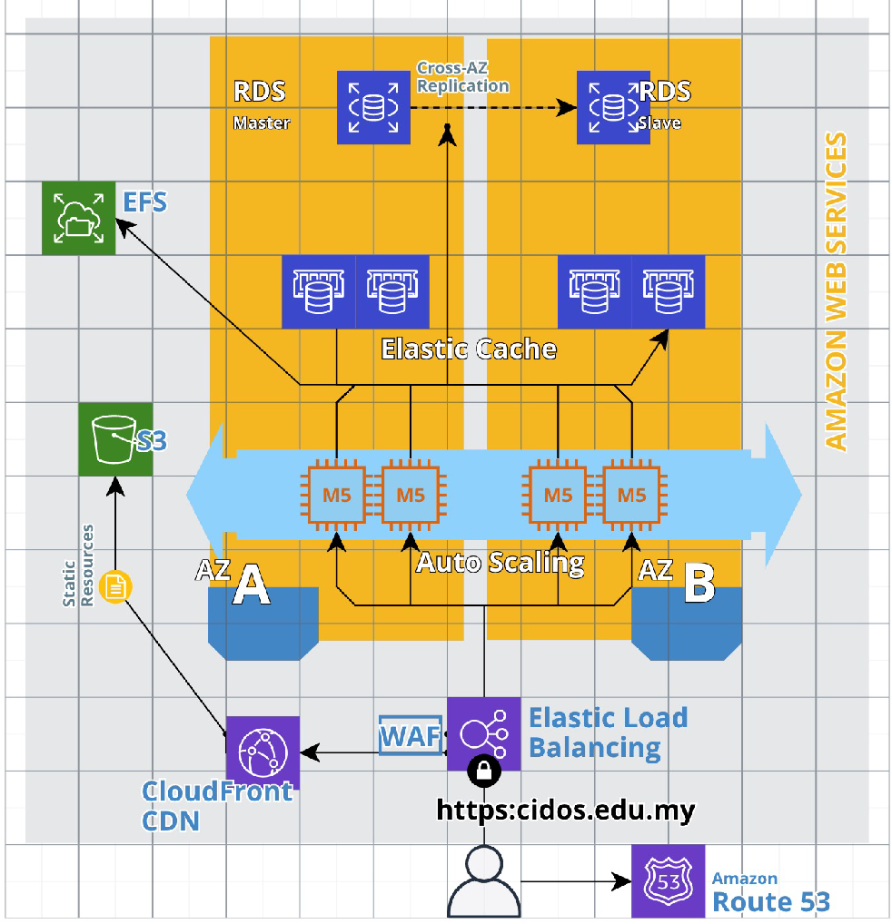
J. TECHNOLOGY VIEW (ON CLOUD SETUP)
CONTOH

Slide 15
K. CIRI-CIRI KESELAMATAN CLOUD
Nyatakan KOMPONEN dan CIRI-CIRI KESELAMATAN CLOUD yang digunakan.
Kemukakan rajah arkitektur keselamatan (jika berkaitan)
BIL. | PERKARA | CATATAN
Perlu di isi oleh pemohon

Slide 16
L. JADUAL PELAKSANAAN
Masukkan jadual pelaksanaan berdasarkan fasa pelaksanaan projek yang meliputi skop kerja terlibat
Hendaklah letakkan milestone dan jangkaan siap
Jadual pelaksanaan atau milestone seperti di lampiran (Gantt Chart Google Workspace.pdf)

Slide 17
M. RINGKASAN PERUNTUKAN
Pastikan format Ringkasan Peruntukan tidak diubah
Sekiranya TIADA NILAI dalam komponen di atas, hendaklah diletakkan nilai “0”
TDA : Fi Bagi Technology Depository Agency (TDA) Bagi Program Kolaborasi Industri (ICP)
Rujuk katalog perkhidmatan cloud daripada MSP untuk mendapatkan perincian
Perlu di isi oleh pemohon, dibawah adalah contoh sahaja
BIL | PERKARA | 2022 | 2023 | 2024 | 2025 | KOS (RM)
A. | Perisian (SaaS) | 282,948.00 | 0 | 0 | 0 | 282,948.00
B. | Platform (PaaS) | 0 | 0 | 0 | 0 | 0
C. | Perisian (SaaS) | 0 | 0 | 0 | 0 | 0
D1. | MyGovCloud@PDSA (VM) | 0 | 0 | 0 | 0
D2. | MyGovCloud@PDSA (Co-location) | 0 | 0 | 0 | 0 | 0
E. | Rangkaian | 0 | 0 | 0 | 0 | 0
F. | Keselamatan | 0 | 0 | 0 | 0
G. | Perkhidmatan (termasuk professional services dan latihan) | 0 | 0 | 0 | 0 | 0
H. | Lain-lain | 0 | 0 | 0 | 0 | 0
 | Sales and Service Tax (SST) | 16,976.88 |  |  |  | 16,976.88
 | Digital Service Tax (DST) |  |  |  |  | 0
 | TDA (1%) jika ada |  |  |  |  | 0
 | JUMLAH KESELURUHAN | 299,924.88 |  |  |  | 299,924.88

Slide 18
N-1. MAKLUMAT PERUNTUKAN: (A) INFRASTRUKTUR (IaaS)
Perincian Peruntukan:
BIL. | PERKARA | KUANTITI | HARGA SEUNIT (RM) | JUMLAH (RM) | CATATAN
(A) INFRASTRUKTUR (IaaS)
1. |  | XX | XXX.XX | XXX,XXX.XX
2. |  | XX | XXX.XX | XXX,XXX.XX
3. |  | XX | XXX.XX | XXX,XXX.XX
4. |  | XX | XXX.XX | XXX,XXX.XX
5. |  | XX | XXX.XX | XXX,XXX.XX
 | JUMLAH (A) PERKAKASAN ICT |  |  | XXX,XXX.XX
NOTA
Masukkan maklumat spesifikasi utama perkakasan
Sekiranya perolehan perkakasan bersekali (bundle) dengan perisian dan lesen, dianggap sebagai perolehan perkakasan
Nyatakan penempatan lokasi serta justifikasi/kegunaan

Slide 19
N-2. MAKLUMAT PERUNTUKAN: (B) PLATFORM (PaaS)
Perincian Peruntukan:
BIL. | PERKARA | KUANTITI | HARGA SEUNIT (RM) | JUMLAH (RM) | CATATAN
(B) PLATFORM (PaaS)
1. |  | XX | XXX.XX | XXX,XXX.XX
2. |  | XX | XXX.XX | XXX,XXX.XX
3. |  | XX | XXX.XX | XXX,XXX.XX
4. |  | XX | XXX.XX | XXX,XXX.XX
5. |  | XX | XXX.XX | XXX,XXX.XX
 | JUMLAH (A) PERKAKASAN ICT |  |  | XXX,XXX.XX
NOTA
Masukkan maklumat spesifikasi utama perkakasan
Sekiranya perolehan perkakasan bersekali (bundle) dengan perisian dan lesen, dianggap sebagai perolehan perkakasan
Nyatakan penempatan lokasi serta justifikasi/kegunaan

Slide 20
N-3. MAKLUMAT PERUNTUKAN: (C) PERISIAN (SaaS)
Perincian Peruntukan:
BIL. | PERKARA | KUANTITI | HARGA SEUNIT (RM) | JUMLAH (RM) | CATATAN
(C) PERISIAN (SaaS)
1. | Langganan Google Workspace for Education (Teaching and Learning Upgrade) | 2482 | 114.00 | 299,924.88 | Jumlah adalah termasuk SST
 | JUMLAH (A) PERKAKASAN ICT |  |  | 299,924.88
NOTA
Masukkan maklumat spesifikasi utama perkakasan
Sekiranya perolehan perkakasan bersekali (bundle) dengan perisian dan lesen, dianggap sebagai perolehan perkakasan
Nyatakan penempatan lokasi serta justifikasi/kegunaan

Slide 21
N-4. MAKLUMAT PERUNTUKAN : (D) MYGOVCLOUD@PDSA
Perincian Peruntukan:
BIL. | PERKARA | KUANTITI | CATATAN
(D) MYGOVCLOUD
 |  | XX
 |  | XX
 |  | XX
 |  | XX
 |  | XX
NOTA
Dapatkan maklumat perkhidmatan menerusi portal MyGovCloud@PDSA

Slide 22
N-5. MAKLUMAT PERUNTUKAN : (E) RANGKAIAN
Perincian Peruntukan:
BIL. | PERKARA | KUANTITI | HARGA SEUNIT (RM) | JUMLAH (RM) | CATATAN
(E) RANGKAIAN
1. |  | XX | XXX.XX | XXX,XXX.XX
2. |  | XX | XXX.XX | XXX,XXX.XX
3. |  | XX | XXX.XX | XXX,XXX.XX
4. |  | XX | XXX.XX | XXX,XXX.XX
5. |  | XX | XXX.XX | XXX,XXX.XX
 | JUMLAH (D) RANGKAIAN |  |  | XXX,XXX.XX
NOTA:
Nyatakan kos langganan dan kos berulang
Contoh: VPN

Slide 23
N-6. MAKLUMAT PERUNTUKAN : (F) KESELAMATAN
Perincian Peruntukan:
BIL. | PERKARA | KUANTITI | HARGA SEUNIT (RM) | JUMLAH (RM) | CATATAN
(F) KESELAMATAN
1. |  | XX | XXX.XX | XXX,XXX.XX
2. |  | XX | XXX.XX | XXX,XXX.XX
3. |  | XX | XXX.XX | XXX,XXX.XX
4. |  | XX | XXX.XX | XXX,XXX.XX
5. |  | XX | XXX.XX | XXX,XXX.XX
 | JUMLAH (D) RANGKAIAN |  |  | XXX,XXX.XX
NOTA:
Nyatakan kos langganan dan kos berulang
Contoh: WAF, DDOS

Slide 24
N-7. MAKLUMAT PERUNTUKAN : (G) PERKHIDMATAN LAIN
Perincian Peruntukan:
BIL. | PERKARA | KUANTITI |  | BIL. HARI | MANDAYS (Bil. Orang X Bil. hari) | HARGA MANDAYS (RM) | JUMLAH (RM) | CATATAN
(G) PERKHIDMATAN
1. | Cth: Profesional services | X orang | XX hari |  | XX | XXX.XX | XXX,XXX.XX
2. | Cth: Stress test | X orang | XX hari |  | XX | XXX.XX | XXX,XXX.XX
3. | Cth: Performance test | X orang | XX hari |  | XX | XXX.XX | XXX,XXX.XX
4. |  | X orang | XX hari |  | XX | XXX.XX | XXX,XXX.XX
 | JUMLAH |  |  |  |  |  | XXX,XXX.XX
NOTA :
1. Sekiranya perkhidmatan berdasarkan gaji/upah pekerja, perlu menggunakan format ini
2. Bilangan hari bekerja = 22 hari sebulan

Slide 25
TERIMA KASIH

